Slide 1

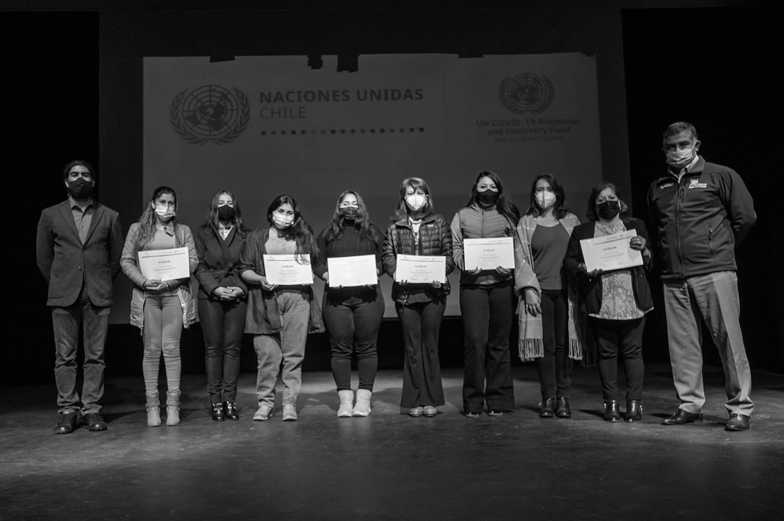


Resultados
MUJERES EMPLEA

Slide 2

PROPÓSITO
Entregar una respuesta a los desafíos socio económicos provocados por la COVID19 en Chile, especialmente brindar a las mujeres herramientas para promover su plena participación en la economía en condiciones de trabajo decente.
Duración: 18 meses
Notes:
Contexto
Los impactos económicos y sociales de esta pandemia son desiguales sobre las personas debido a un trasfondo de brechas estructurales (CEPAL, 2020), especialmente sobre mujeres.
La crisis de COVID-19 hizo evidente la sobrecarga de trabajo de cuidados y trabajo doméstico no remunerado de las mujeres. En Chile las mujeres dedicaban con anterioridad a la pandemia en promedio seis horas más de tiempo al trabajo doméstico y de cuidados no remunerado que los hombres. Lo que repercute negativamente en su participación en actividades remuneradas, acceso a la capacitación y toma de decisiones.
Durante el 2021, en Chile hubo una caída en la tasa de participación laboral de las mujeres (41.2% trimestre abril- junio 2020)
Adicionalmente, la pandemia por COVID-19 y las medidas de bloqueo han acelerado una transformación digital en todos los sectores económicos y debido a los estereotipos y patrones culturales vinculados a los roles de género, algunas mujeres en Chile no han adquirido las habilidades tecnológicas y de software necesarias para adaptarse fácilmente a esta transformación digital.
Bajo este contexto el proyecto tiene por objetivo dar respuesta a los desafíos surgidos a consecuencia del COVID19 en Chile, especialmente a las mujeres en sectores afectados por la crisis para abordar las necesidades y problemáticas evidenciadas en el país como son la falta de competencias digitales para enfrentar el futuro del trabajo y las crisis en las tareas de cuidados

Slide 3













Implementado por:
Organizaciones
socias:
Organizaciones
colaboradoras:
Patrocinio : Fondo Fiduciario de Socios Múltiples de las Naciones Unidas en respuesta a la COVID 19 - UN COVID19 MPTF
Notes:
El Proyecto interagencial de respuesta inmediata para la reintegración económica sostenible de las mujeres en Chile , Mujeres Emplea, fue implementado por el Sistema de las Naciones Unidas en Chile, liderado por ONU Mujeres en coordinación con la Oficina de Coordinación Residente, la CEPAL, FAO, OIT; y en asociación con los Ministerios de la Mujer y Equidad de Género, del Trabajo y Previsión Social, de Desarrollo Social y Familia, y las Municipalidades de Renca, Padre las Casas y San Pedro de Atacama, además de diversas alianzas institucionales, públicas y privadas.
El proyecto contó con el patrocinio del Fondo Fiduciario de Socios Múltiples de las Naciones Unidas en respuesta a la COVID 19 - UN COVID19 MPTF

Slide 4
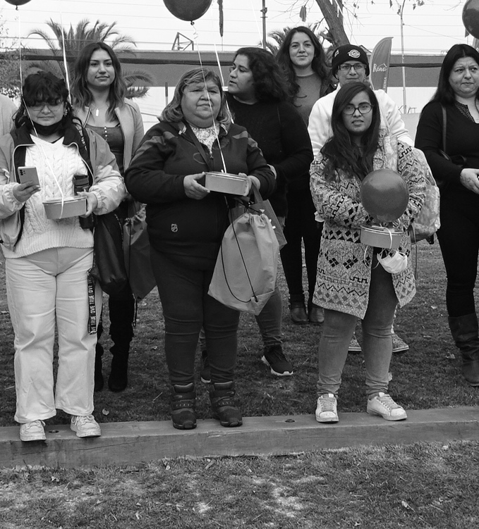
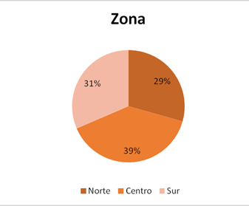
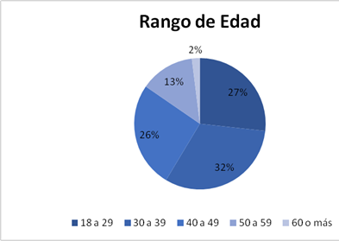
Caracterización de las mujeres participantes
Jefa de Hogar
70%
Pueblo indìgena
Urbana
84 %
29%
Rural
16%
Público
Objetivo
29%
Migrante
19%
Notes:
Público objetivo
• Mujeres afectadas por una disminución en sus ingresos, que perdieron sus trabajos o negocios debido al impacto económico de la COVID-19.
• Mujeres que debido a sus responsabilidades domésticas y de cuidado, enfrentaron desafíos para reintegrarse a la economía tanto como empleadas como emprendedoras; y
• Mujeres interesadas en adquirir habilidades y conocimientos digitales y tecnológicos para ampliar su espectro laboral o mejorar sus negocios.
Caracterización de las mujeres participantes
Del total de mujeres que participaron:
70% son jefas de hogar,
29% pertenecen a algún pueblo originario
19% son mujeres migrantes
Del total de las intervenciones, la distribución geográfica de las mujeres que participaron:
39% pertenecientes a la zona centro mayormente de la RM,
31% pertenecientes a la zona sur, principalmente a la región de la Araucanía
29% pertenecientes a la zona norte, principalmente a la región de Antofagasta
En cuanto a rango etario de las participantes, la intervención tuvo una llegada especial en mujeres jóvenes:
37% declarò tener entre 30 y 39 años
27% declarò tener entre 18 y 29 años
26% declarò tener entre 40 y 49 años
13% declarò tener entre 50 y 59 años
Solamente un 2% declarò tener 60 años o más

Slide 5


Ejes estratégicos
2. Mayor accesibilidad a servicios de cuidado
1. Mayor empleabilidad y oportunidades económicas
Establecimiento de una red de socios públicos y privados para promover planes de empleo sostenible para mujeres, particularmente mujeres jóvenes a nivel nacional y local.
Promover oportunidades económicas para garantizar la participación de las mujeres en el mundo laboral.
5
Notes:
El proyecto Mujeres Emplea se desarrolló considerando dos grandes ejes estratégicos:
El primero orientado a desarrollar acciones, alianzas y procesos de formación para incentivar la participación económica de las mujeres en Chile.
Mientras que el segundo eje, orientado a mejorar la accesibilidad de los servicios de cuidado a nivel comunitario como un elemento fundamental para garantizar la plena participación de las mujeres en el mundo laboral y acciones de concientización para reconocer las labores de cuidado y fomentar la corresponsabilidad.

Slide 6


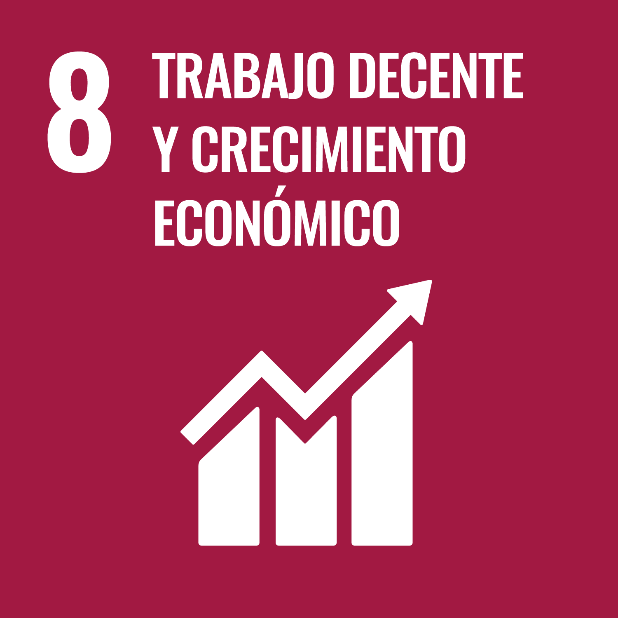


Principales
Resultados
Notes:
ODS abordados con el proyecto:
5 Igualdad de género
8 Trabajo decente y crecimiento económico
9 Industria innovación e infraestructura
17 Alianzas para lograr los objetivos

Slide 7


+30.000
295.916
mujeres
Participaron de las diferentes iniciativas desarrolladas por Mujeres Emplea
beneficiarios/as indirectos/as (hijos e hijas, familias y comunidades)
Notes:
Impacto
Con un alcance nacional, pero con especial foco en las tres comunas (región de Antofagasta, Araucanía y Metropolitana) donde se desarrolló esta iniciativa, más de 30.000 mujeres se beneficiaron de las diferentes acciones impulsadas por Mujeres emplea, logrando su activación para la integración económica.
Las mujeres no solo son las más afectadas por esta pandemia, sino que también son la columna vertebral de la recuperación en las comunidades.
Poner a las mujeres y las niñas en el centro de las economías dará lugar, fundamentalmente, a mejores resultados de desarrollo y más sostenibles para todos, apoyará una recuperación más rápida.
Por lo que de manera indirecta se beneficiaron alrededor de 295.916 personas (hijos e hijas, familias y comunidades, trabajadores/as)

Slide 8
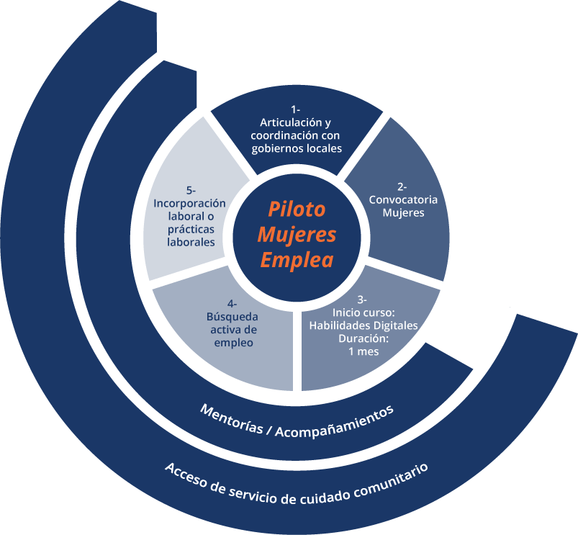
Notes:
Mujeres Emplea, desarrolló un modelo exitoso en los que se complementan iniciativas de empleabilidad y emprendimiento y servicios de cuidado a nivel comunitario.
Como se observa en el siguiente modelo:
Paso 1: de manera inicial y prioritaria se debe lograr la articulación con los gobiernos locales, y garantizar el compromiso e involucramiento activo para desarrollar cada una de las acciones.
Paso 2: Convocatoria de las mujeres con alcance territorial, llamado a través de los municipios, organizaciones y colectivos de mujeres territoriales.
Paso 3: cursos de habilidades digitales para el empleo y/o emprendimiento, acorde a las necesidades de cada participante, en paralelo se inicia el proceso de mentorías y acompañamiento para el empoderamiento económico.
Articulación con posibles empresas y/o, instituciones empleadoras quienes ofrecen espacios disponibles o cupos de prácticas
Paso 4: perfilamiento de participantes, acompañamiento, preparación de herramientas e incentivos para la búsqueda laboral activa.
Paso 5: incorporación laboral o realización de prácticas laborales.
Los servicios de cuidado se plantean en este modelo como un eje transversal que debe estar presente desde el inicio de los cursos para garantizar la participación de las mujeres.

Slide 9
Alianzas
según el área de intervención del programa
Ofertas Laborales:
Empleadores:
Capacitación:
Emprendimiento:
Cuidados:
Bolsa nacional de Empleo
Chiletrabajos
Es mi Turno.cl
Fundación Emplea
Laborum
Proyecto Moms
Publipega.com
Servicio Civil
Somos Empleo
Trabajando Mujer
Trabajos en Obra
Woomup
360 MNG
Acciona
Aceros AZA
ACHS
Aerosan
AHA Inclusión
Ama Consultora Ltda
Caja Los Andes
Cámara de Comercio PLC
Central Unitaria de Trabajadores
Cervecerías AB InBev
CPC
Cummis
EuroFarma Chile S.A
Eurofirms
Essbio
ESO Observatorio Europeo Austral
Explorando SPA
Finning
Ford
Grupo Bimbo
GrupoExpro
KizSnack
Laboratorios Bagó
La Fábrica - Renca
Masisa
Medtronic
Pfizer
Plasteco
Sauerbaum
SB
Scotiabank
Soprole
Supermercados El Trébol
TCS
Teck
Walmart Chile
Programas Tu Oportunidad y Originarias de ONU Mujeres
Programa IMESUN - OIT
Cervecerías AB InBev
Claro Chile S.A
Corporación de Universidades Privadas
Fundación Carlos Slim
Fundación Chile
Fundación Datos Protegidos
G&C
INFOCAP
Innovacien
LinkedIn
Madicap
Microsoft
OTEC Expocursos
OTEC Good Neighbors
OTEC Impulsa
SENCE
SERCOTEC
SERNATUR
Talento Local
Tecnipro
Programa Mujeres Jefas de Hogar
Cervecerías AB InBev
Banco Estado
Corfo
Corporación Mujeres Emprendedoras
Empresarias proveedoras en ActivaEmpresarias.org
FOSIS
INDAP
ProChile
Propymes
Publimigra
Pymes en Línea
YANChile
MPFT de Migración de ONU Chile
Proyecto NODO de ONU Chile
Casa de la Mujer de Huamachuco
Centro Jurique
Centros de Apoyo Comunitarios para personas con demencia
Centro Diurno Referencial de Adultos Mayores
Chile Crece Contigo
ChileAtiende
ChileValora
Fundación Integra
INACAP
Instituto de Previsión Social
JUNJI
Municipalidad de Santiago, Ñuñoa, San Miguel y La Pintana
Programa "El Respiro"
Programa Chile Cuida
Programa “4 a 7” de SERNAMEG
Programa Mujeres Jefas de Hogar
SERNAMEG
SENAMA
Universidad Federico Santa María
Universidad Santo Tomás
Notes:
Alianzas a nivel público y privado para las diferentes áreas de intervención del proyecto.
Destacar la importancia de la sinergia con otros proyectos e iniciativas de las Naciones Unidas:
Programa Tu Oportunidad y Programa Originarias y empresas WEPs de ONU Mujeres
Programa IMESUN (Inicie y mejore su negocio) de la OIT
MPTF Migraciones, programa conjunto del SNU liderado por OIT en coordinación con OIM y ACNUR.
Proyecto Nodo del Sistema de las NU, liderado por el PNUD en coordinación con FAO y OIT.

Slide 10


1
Mayor empleabilidad y oportunidades económicas

Slide 11
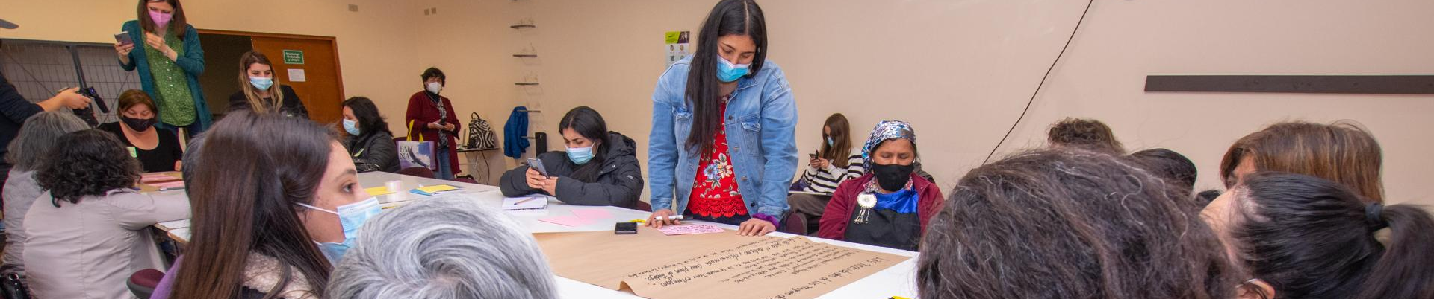




Empleabilidad y emprendimiento
Red de empleadores para la integración laboral y económica de mujeres
Cursos y talleres de habilidades digitales para el empleo/emprendimiento
Mentorías y acompañamiento para la incorporación laboral
4.115
mujeres
840
Dispositivos
1187
mentorías realizadas
345
mujeres
+100
instituciones y programas públicos y privados
Notes:
Se realizaron distintas instancias de formación para mujeres en habilidades digitales para las líneas dependiente e independiente. (Uso de herramientas digitales básicas y para el empleo, cyber seguridad, marketing, análisis de datos)
Teniendo un total de 4115 mujeres capacitadas
Entrega de 840 Dispositivos en alianza con Claro
Logros:
Se realizaron distintas instancias de formación para mujeres en habilidades digitales para las líneas dependiente e independiente. (Uso de herramientas digitales básicas y para el empleo, cyber seguridad, marketing digital, análisis de datos, etc)
Teniendo un total de 4115 mujeres capacitadas
Entrega de 840 Dispositivos en alianza con Claro
Igualmente, la se realiza un proceso de acompañamiento y mentorías para la incorporación laboral con la finalidad de:
Resignificación de las trayectorias personales y laborales, teniendo presente nuevas oportunidades hacia la empleabilidad.
Reconocimiento y fortalecimiento de sus competencias y capacidades.
Empoderamiento orientado a posibilitar espacios de transformación y de activación hacia el trabajo (autoestima, autonomía y autocuidado).
Establecimiento de la Red de empleadores para la reintegración laboral y económica de las mujeres (+100 instituciones y programas públicos y privados) aquellos aliados estratégicos que permitieron la implementación exitosa del piloto, colaboraron en la implementación, ofrecieron espacios para que las mujeres puedan realizar prácticas y/o se inserten laboralmente. Igualmente apoyan a través de las diversas iniciativas del programa a empresas lideradas por mujeres.

Slide 12
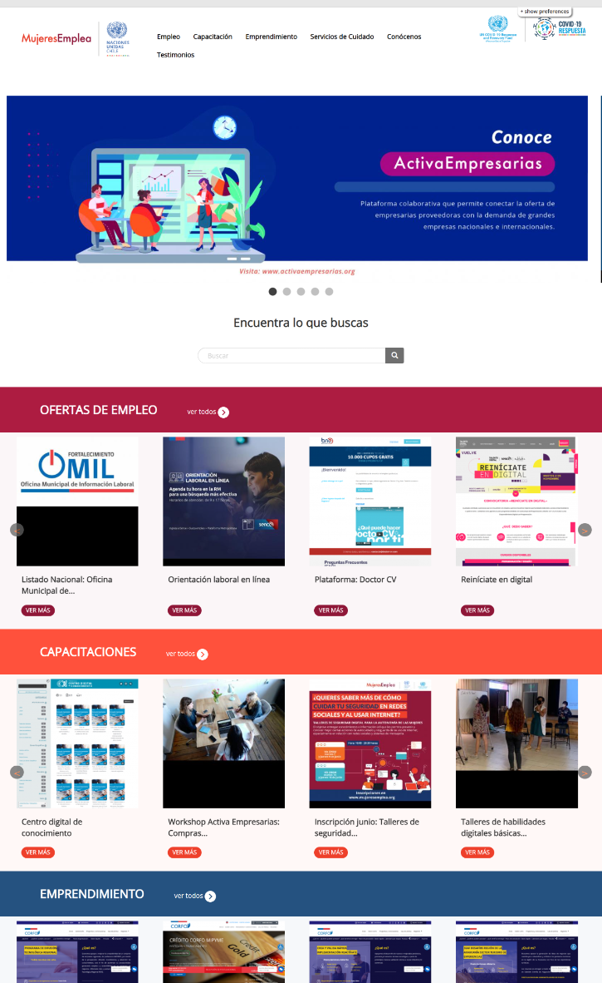
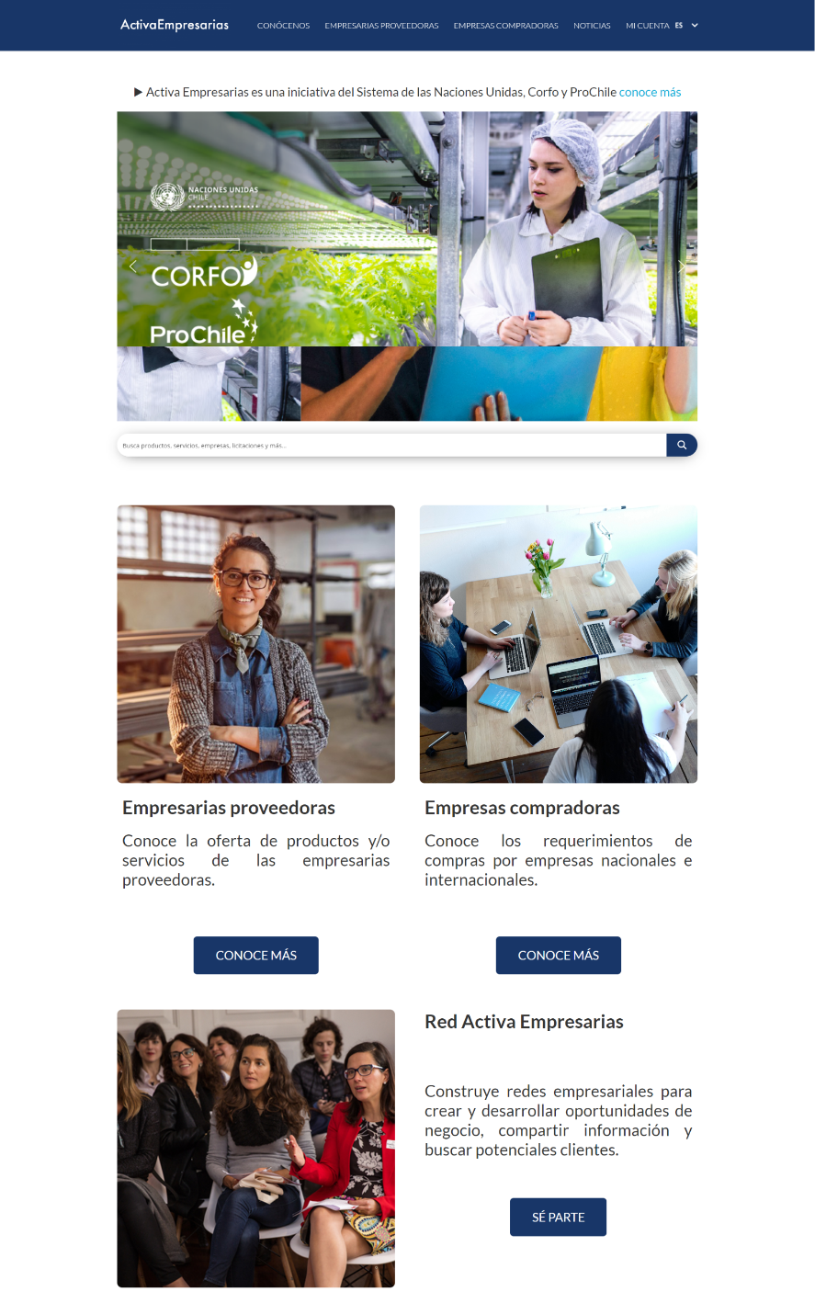



Plataformas digitales para la empleabilidad y el emprendimiento
Plataforma Mujeres Emplea
Plataforma colaborativa: Activa Empresarias
67.000
visitas
26.000 usuarias
250
empresas
inscritas
Notes:
Plataforma Mujeres Emplea
El sitio web que tiene como objetivo promover la empleabilidad y las oportunidades de emprendimiento mediante una plataforma digital de fácil navegación.
Alberga iniciativas públicas y privadas de trabajo para mujeres, además de conectar la demanda y oferta de empleos de distintas regiones, rubros y áreas del sector urbano y rural, en un mismo lugar.
La plataforma, además, difunde programas de emprendimiento, oportunidades de financiamiento y convocatorias a fondos concursables para emprendedoras.
Plataforma Colaborativa Activa Empresarias
Activa Empresarias es una plataforma colaborativa que permite conectar la oferta de proveedoras con la demanda de grandes empresas nacionales e internacionales.
Activa Empresarias es una iniciativa conjunta del Sistema de las Naciones Unidas, Corfo y ProChile.
Alianza bajo la cual se han desarrollado diferentes iniciativas de capacitación en materia de marketing digital, uso de programas gráficos para potenciar los emprendimientos, redes sociales, entre otros.

Slide 13
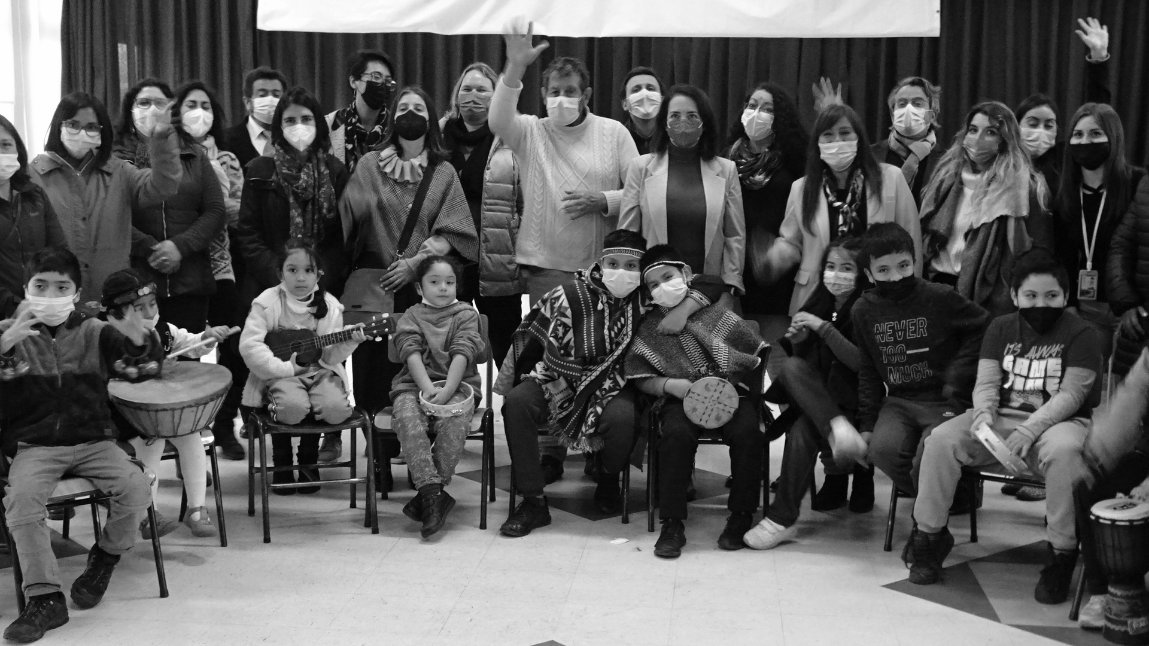


Diálogos participativos con mirada territorial e intercultural
5
130
diálogos
participantes
participación mujeres migrantes e indìgenas
Notes:
Sabemos que el diálogo social participativo es una herramienta fundamental para promover la igualdad de género en el mundo del trabajo, por ello el programa mujeres emplea desarrolló una serie de conversaciones con las mujeres de las comunas de Renca, Padre las Casas y San Pedro de Atacama.
Espacios de escucha, permitieron identificar las necesidades de las participantes y los desafíos en materia de empleabilidad y emprendimiento en los territorios donde habitan.

Slide 14
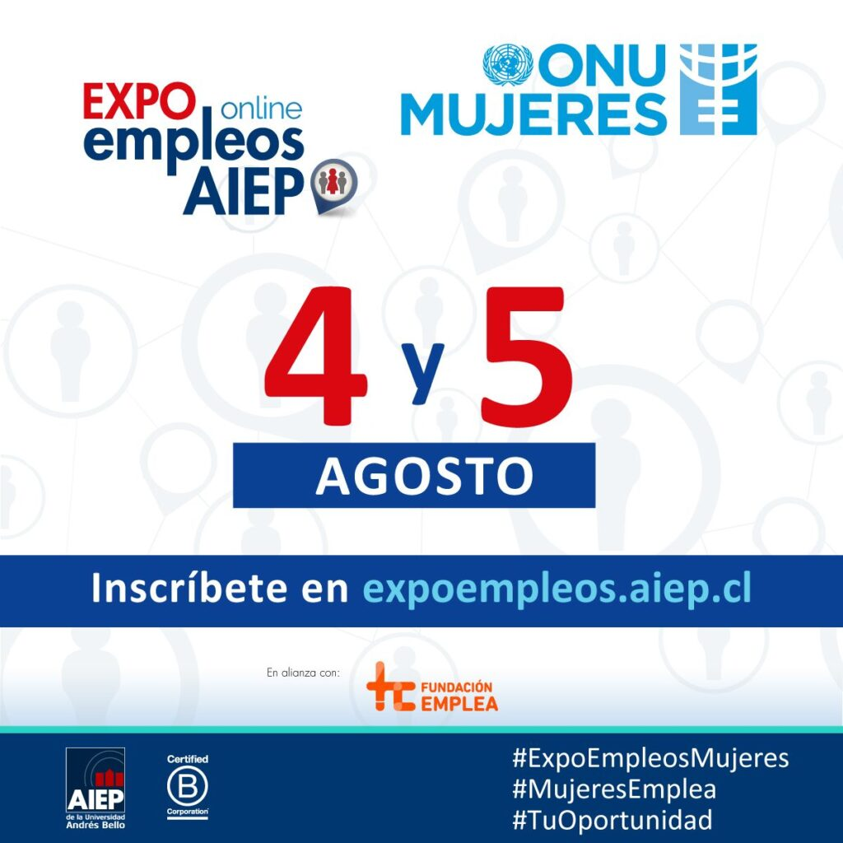

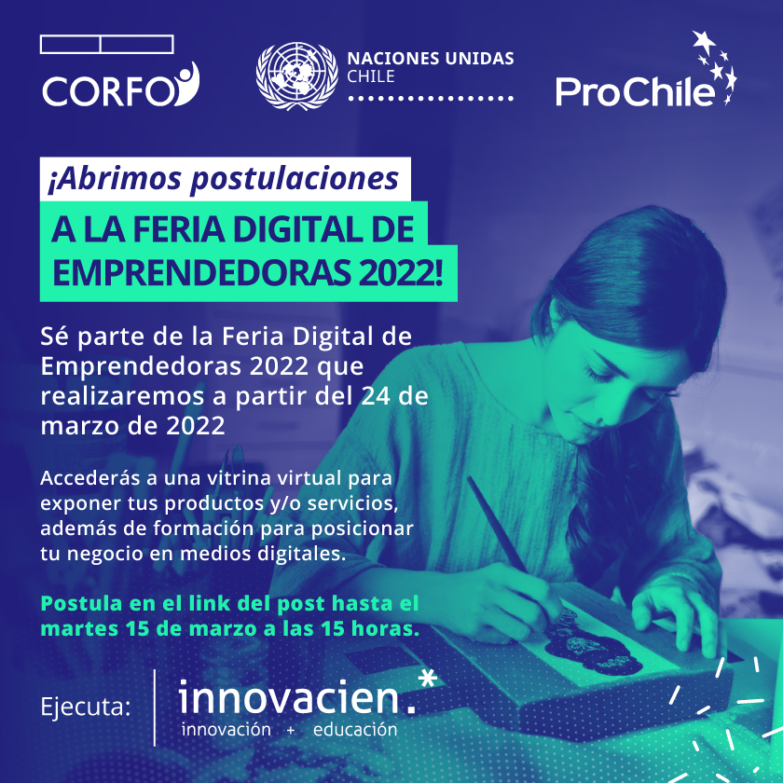
Iniciativas complementarias para la empleabilidad y el emprendimiento de mujeres
Ferias Empleo y Emprendimiento
24.784
17.362
Vacantes disponibles para mujeres en todo el país.
Participantes
Alianza con Sense, CPC y Laborum, el MM y EG, AIEP, Programa Tu Oportunidad, Corfo y ProChile.
Notes:
Mujeres Emplea en colaboración con instituciones públicas y privadas participó de tres ferias laborales, las cuales tuvieron como objetivo ser un punto de encuentro entre las mujeres en búsqueda de empleo y las empresas reclutadoras. Promoviendo así oportunidades de empleo.

Slide 15
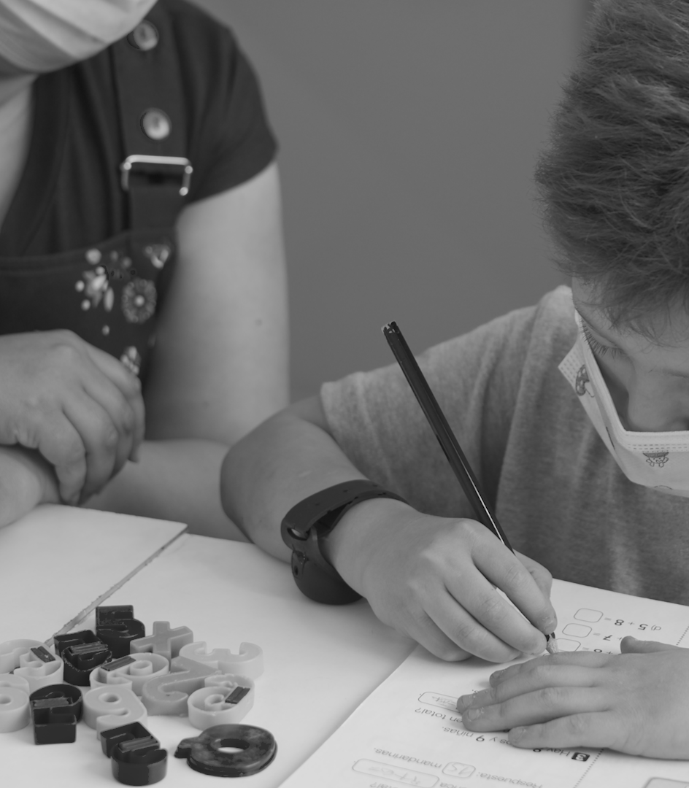

2
Mayor accesibilidad a servicios de Cuidado

Slide 16
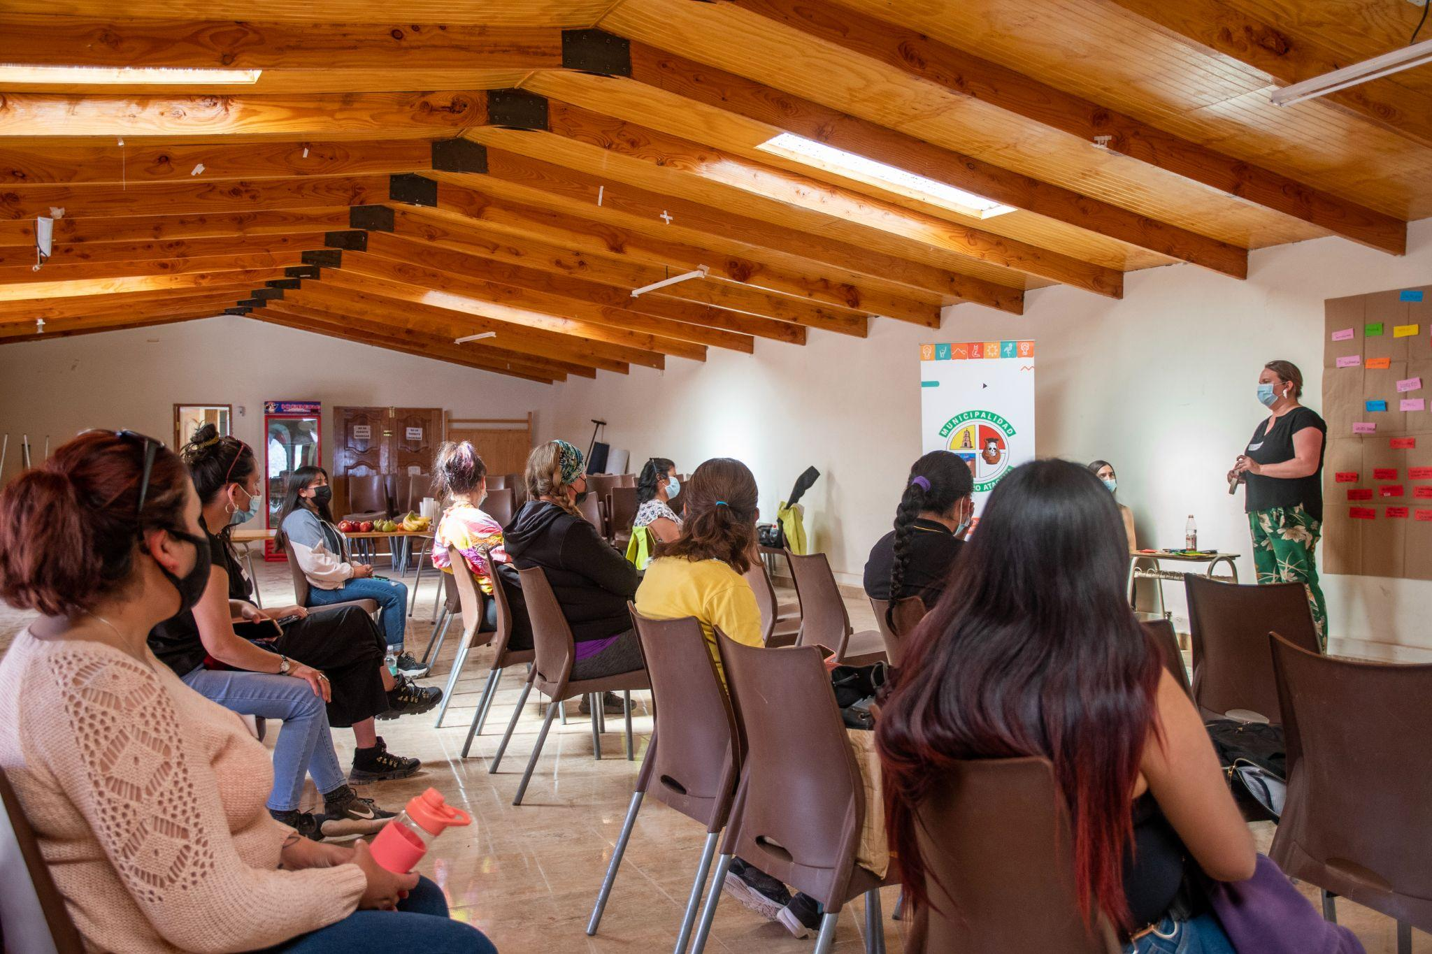




Asistencia Técnica
Instituto Nacional de Estadísticas - Encuesta Nacional del Uso del Tiempo - ENUT
Implementación Módulo del Uso del Tiempo en la Encuesta Nacional de Empleo
Trabajo con gobiernos locales
Corresponsabilidad de los cuidados
3 Análisis cuali y cuantitativos realizados
+50 funcionarios municipales capacitados
2 estrategias de trabajo comunitario desarrolladas en materia de cuidados.
Notes:
Se brindó asistencia técnica al INE para la ENUT, para la implementación de un Módulo del Uso del Tiempo en la Encuesta Nacional de Empleo así como a los municipios en materia de corresponsabilidad (OIT y CEPAL).
En materia de promoción de la corresponsabilidad se realizaron en alianza con las municipalidades:
Entrega de 3 análisis cuali-cuantitativos.
Implementación ciclo de talleres en materia de corresponsabilidad para funcionarios/as municipales con más de 50 funcionarios capacitados (Renca, Padre las Casas y San Pedro de Atacama).
Desarrollo de dos estrategias de trabajo en la materia a nivel comunitario para insertarse en los PLADECOS (San Pedro y Padre las Casas).

Slide 17
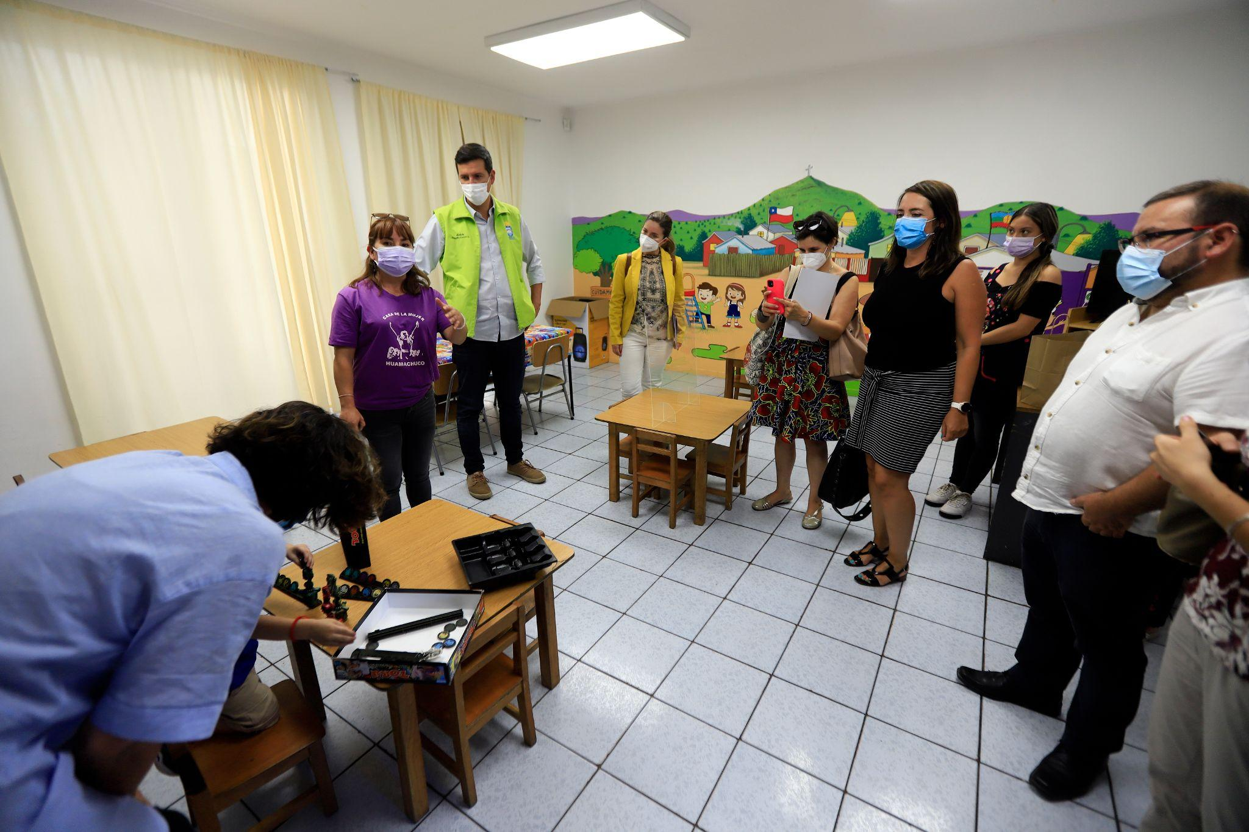
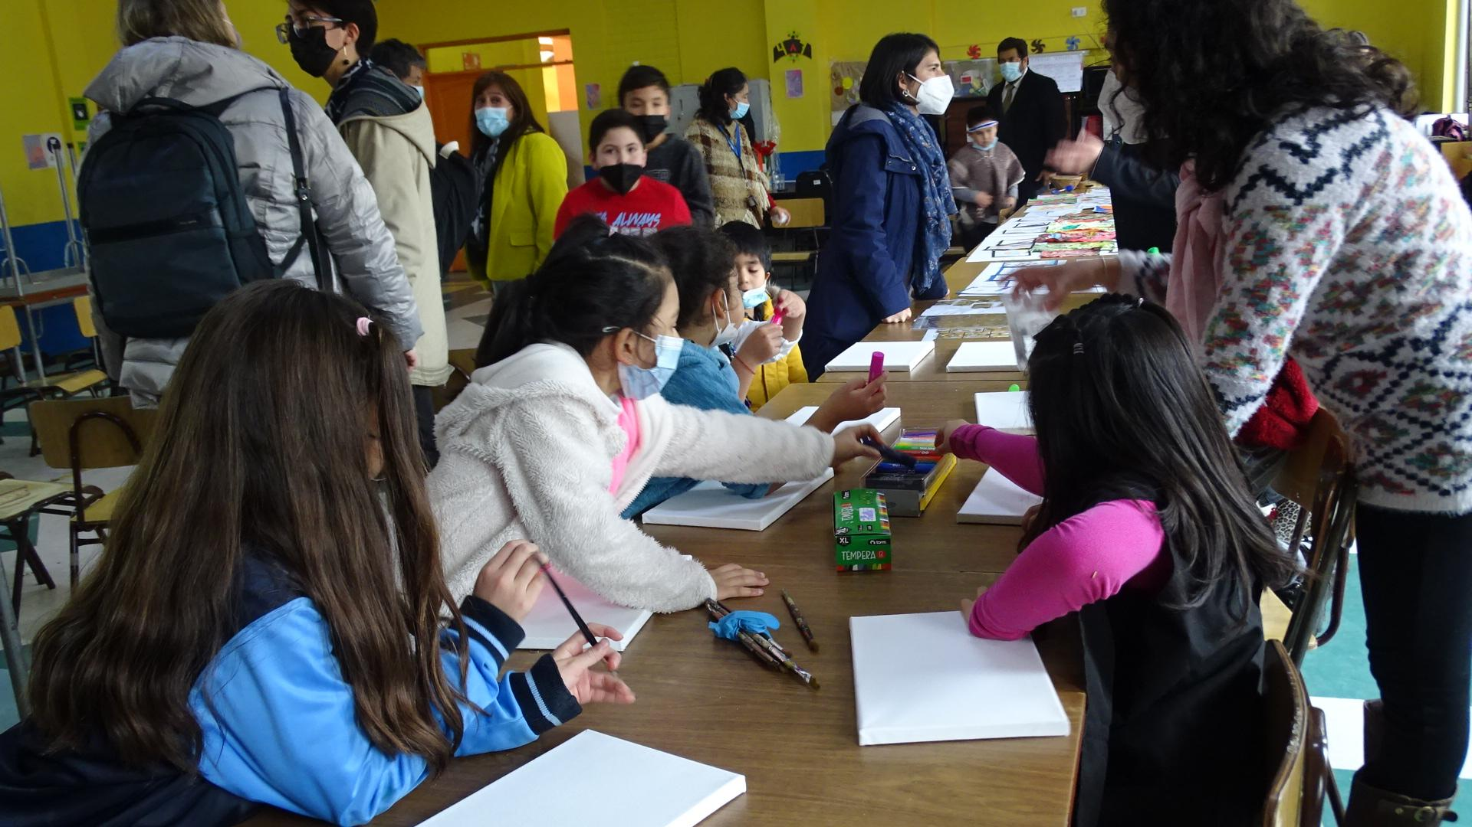
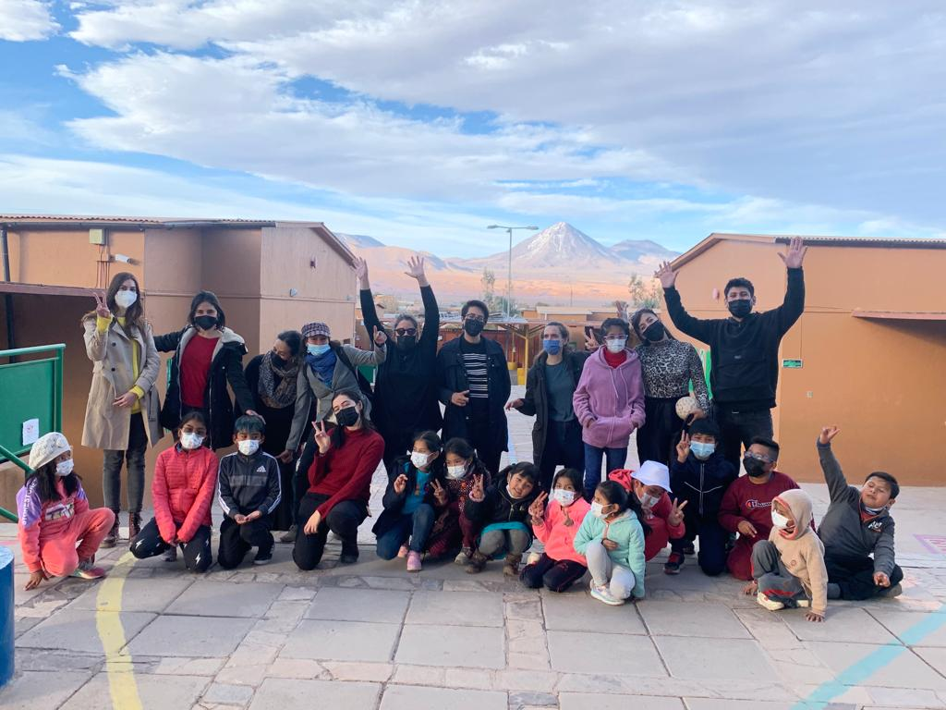




Renca
Padre Las Casas
San Pedro de Atacama
Ampliación Guardería Casa de la mujer de Huamachuco
Fortalecimiento Programa 4 a 7
100
cupos para niños y niñas
25
cupos para niñas y niños al día
Servicio de transporte
Trabajo transversal
300
Certificaciones de competencias cuidadoras primarias
90
Madres usuarias del servicio
03
Documentos de catastro de oferta y brechas
Notes:
En articulación con la municipalidad, se amplió la guardería comunitaria de la Casa de la Mujer de Huamachuco.
25 cupos para niños y niñas al día y alrededor de 20 madres usuarias.
Se habilitó / equipó un espacio adicional y se mejoró la infraestructura de la Casa.
Se capacitó y certificó a las cuidadoras de la casa.
En noviembre inició el trabajo de fortalecimiento del Programa 4 a 7 en la comuna de San Pedro de Atacama y en febrero en Padre las Casas.
Se habilitó un servicio de transporte para los niños y niñas
Se compraron materiales para el desarrollaron de talleres con pertinencia cultural
Se mejoró el equipamiento del servicio
Se contrató personal para fortalecer el servicio
En enero 2022, en alianza con Chile Valora y SENAMA, se inició un proceso de certificación de competencias de 300 mujeres cuidadoras primarias en las Regiones Metropolitana, Araucanía y Antofagasta.
Se realizó un mapeo de la oferta de cuidados en las comunas. Se cuenta con un catastro de la oferta y brechas realizado para las tres comunas:
Renca
Para 2021 se estima que más de 50 mil personas tienen entre 0 y 14 años y 65 años y más lo que supone una demanda permanente de cuidados.
Al 2035, a pesar del envejecimiento de la población, habrá una demanda importante de cuidado de niños y niñas. Por su parte, la transición demográfica hacia el envejecimiento generará nuevas demandas de cuidados para las personas adultas mayores de aquí al 2035 con una mayor proporción de personas de 80 años y más, principalmente mujeres.
La población que potencialmente requerirá de cuidados al 2035 ascendería a más de 56.000, lo que representa un 34,5% del total de la población de comuna. Esto es cerca de un 10% superior al número de personas que potencialmente requieren apoyo en 2021.
Padre las Casas
Los números absolutos tanto de niños y niñas como las personas adultas mayores ha aumentado en el tiempo, lo que implica un alza de la demanda de cuidados para estos dos grupos poblacionales. Para 2022 se estima que más de 27 mil personas tienen entre 0 y 14 años y 65 años y más, lo que supone una demanda permanente de cuidados.
La población que potencialmente requerirá de cuidados al 2035 ascendería a más de 32 mil, lo que representa un 35,6% del total de la población de comuna. Esto es un 18,2% superior al número de personas que potencialmente requieren apoyo en 2022.
San Pedro de Atacama
Los números absolutos tanto de niños y niñas como las personas adultas mayores ha aumentado en el tiempo, lo que implica un alza de la demanda de cuidados para estos dos grupos poblacionales. La transición demográfica hacia el envejecimiento generará nuevas demandas de cuidado para las
personas adultas mayores de aquí al 2035 con una proporción mayor de personas de 80 años y más, principalmente. La población que potencialmente requerirá de cuidados al 2035 ascenderá a más de 3 mil, lo que representa un 28,1% del total de la población de comuna. Esto es un 13,3% superior al número de personas que potencialmente requieren apoyo en 2021.
Recomendaciones transversales
Planificar e implementar políticas de cuidados para las familias principalmente con personas menores de 15 años y mayores.
Necesario pensar a mediano y largo plazo en respuestas de cuidado que liberen el tiempo de las mujeres adultas que tendrán a su cargo adultos mayores muy probablemente con dificultades de movilidad y enfermedades crónicas.
El aumento de la tasa de dependencia proyectada a 2035 deja en evidencia que se incrementará más aún la demanda de cuidados al interior de los hogares.
Tomar en cuenta las particularidades de la población para satisfacer las demandas de cuidado: tener una propuesta interseccional, con pertinencia cultural e identidad, que aborde los factores de la ruralidad y la cultura, y permita generar confianza entre las comunidades y atender a las necesidades de las mujeres indígena de zonas rurales.

Slide 18
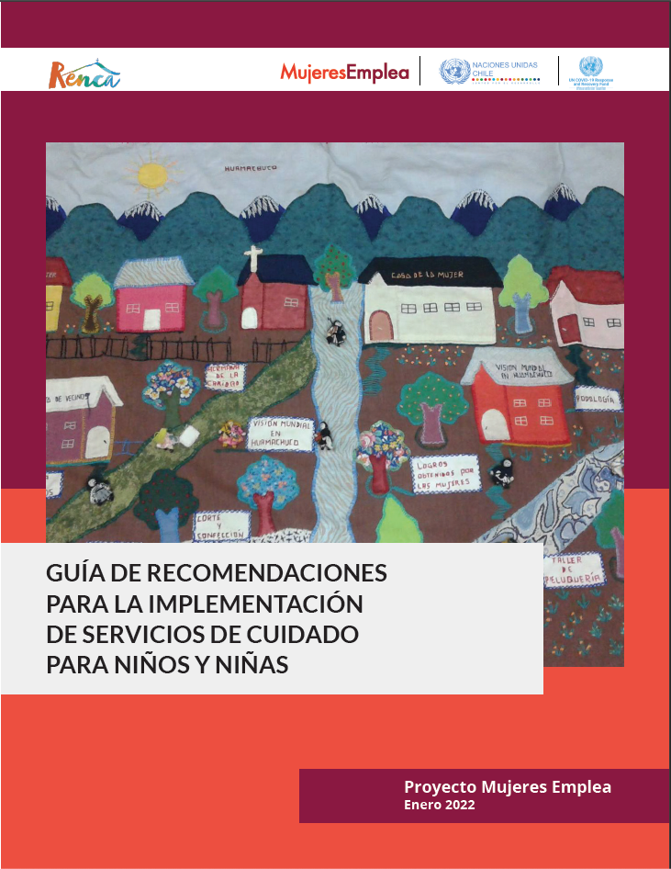
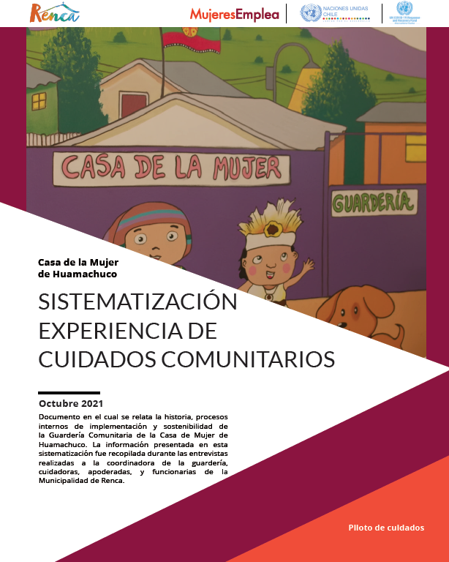
Piloto de Cuidados Comunitarios
Guía para la implementación de cuidados comunitarios para niños y niñas

Slide 19





Sensibilización comunitaria sobre corresponsabilidad
de los cuidados
Ciclo de talleres sobre masculinidades positivas y paternidades activas
51 representantes de organizaciones comunitarias
Ciclo de talleres para gobiernos locales
51 funcionarios públicos
Ciclo talleres para empresas
250 participantes de más de 50 empresas
(alianza con IPG)
Notes:
Entendiendo los desafíos respecto a la necesidad de la promoción de la corresponsabilidad en las tareas de cuidados, se realizaron talleres de capacitación y sensibilización sobre esta temática con distintos actores (funcionarios municipales, organizaciones comunitarias, sector privado, mujeres trabajadoras de casa particular)

Slide 20
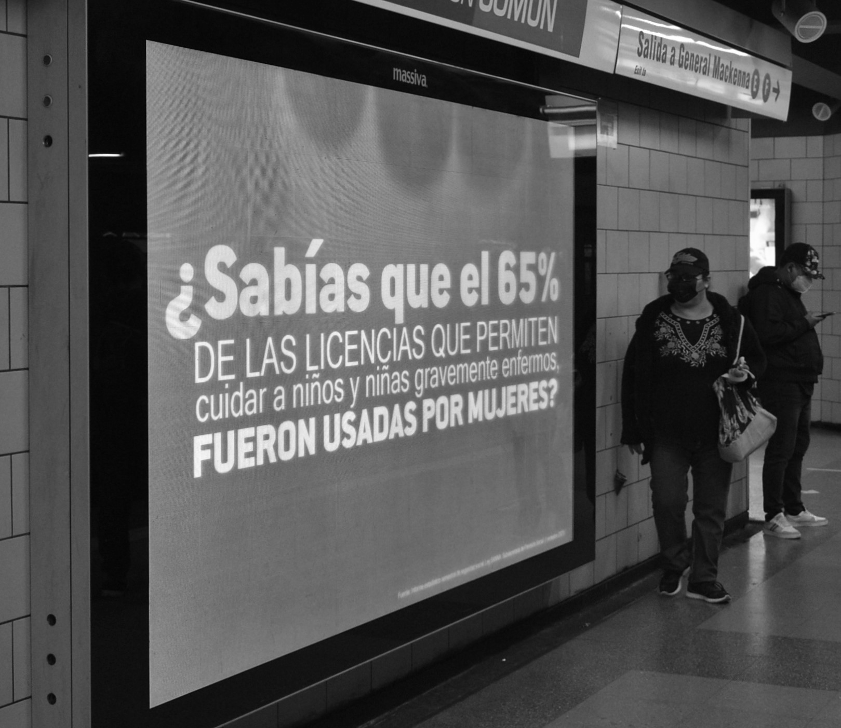



Campañas de sensibilización
Campaña
#CompartamosLaCuenta de los cuidados.
En colaboración con Metro de Santiago, municipalidades de Santiago, Ñuñoa, Renca, San Miguel, la Pintana, Padre las Casas
y San Pedro de Atacama
864 monitores red Metro/ 527.453 personas diarias
108 Pantallas LED
Presencia en 4 radios comunitarias
Notes:
Objetivo de la campaña: Avanzar hacia una transformación social en materia de corresponsabilidad de los cuidados y labores domésticas no remuneradas
527.453 (Afluencia estimada diaria) en las estaciones de metro donde está presente la campaña.
Presencia en la vía pública y presencia territorial. Bandejón Gran Avenida, Pasos bajo nivel Lira y Santa Lucía. Bandejón Gran Avenida, pantallas cesfam entre otros.

Slide 21

Aportes al Proyecto
Claro en alianza con ONU Mujeres
840 Cursos y dispositivos
Valorización total aproximada:
Microsoft
400 Cursos
944.435
ChileValora - Sence
300 Certificaciones
dólares
INACAP, Univ. Santo Tomás, Centro Jurique, Centro diurno Antofagasta
Espacios para 300 evaluaciones
Notes:
Contribución Claro en alianza con program Tu Oportunidad (ONU Mujeres): $624.000 dólares para
840 mujeres. Cursos en habilidades digitales /Entrega notebook y tablets
Contribución Microsoft: $ 222.609 dólares
400 mujeres. Cursos habilidades digitales/Licencias office.
Contribución Sence - ChileValora: $97.826 dólares (aproximadamente)
300 certificaciones para cuidadoras primarias

Slide 22
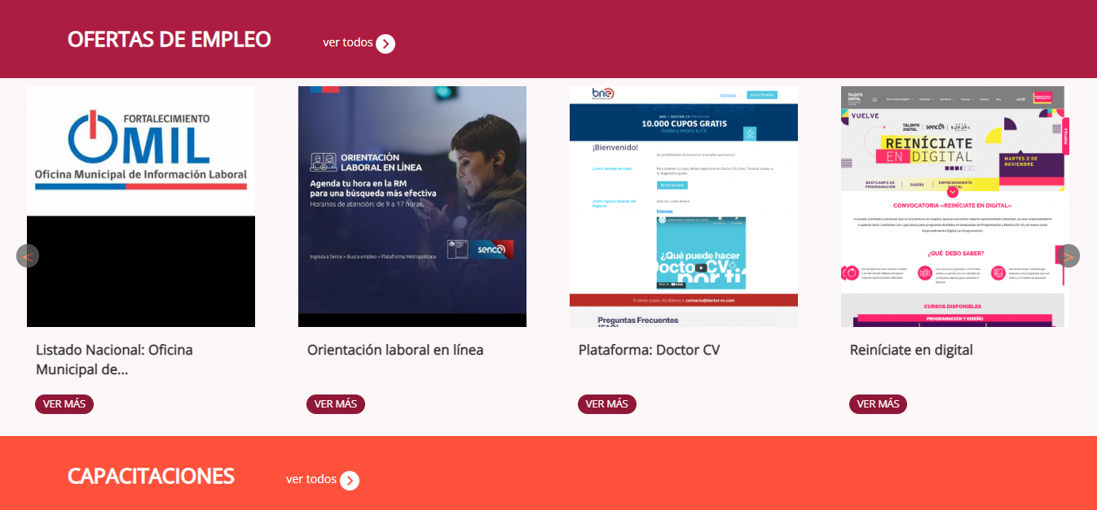
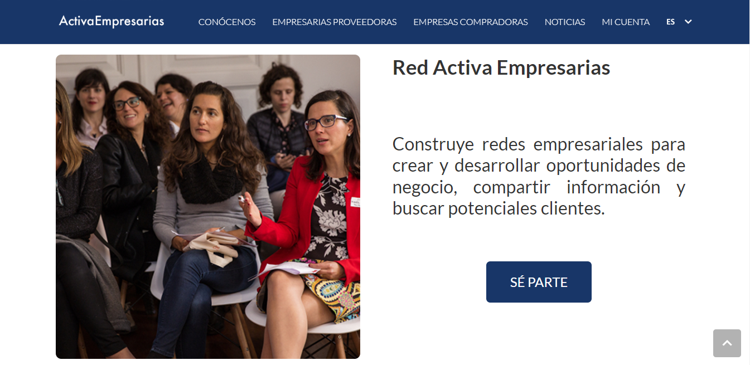
Sostenibilidad y Escalamiento
Plataforma Mujeres Emplea - ONU Mujeres
Plataforma Activa Empresarias - CORFO y ProChile en alianza con ONU Mujeres
Escalamiento para 34 comunas del Piloto Mujeres Emplea - Gobierno Regional Metropolitano
(en proceso)
Presupuesto estimado $ 2.235.294 dólares
Notes:
Plataforma Mujeres Emplea - ONU Mujeres
Plataforma Activa Empresarias - CORFO y PRoChile en alianza con ONU Mujeres
Escalamiento para 34 comunas del Piloto Mujeres Emplea (formación, acompañamiento y cuidados) - Gobierno Regional Metropolitano (en proceso)
Costo estimado $ 2.235.294 dólares
Programa aprobado por unanimidad en Comité de Innovación, pendiente aprobación en plenaria del Consejo del GORE

Slide 23
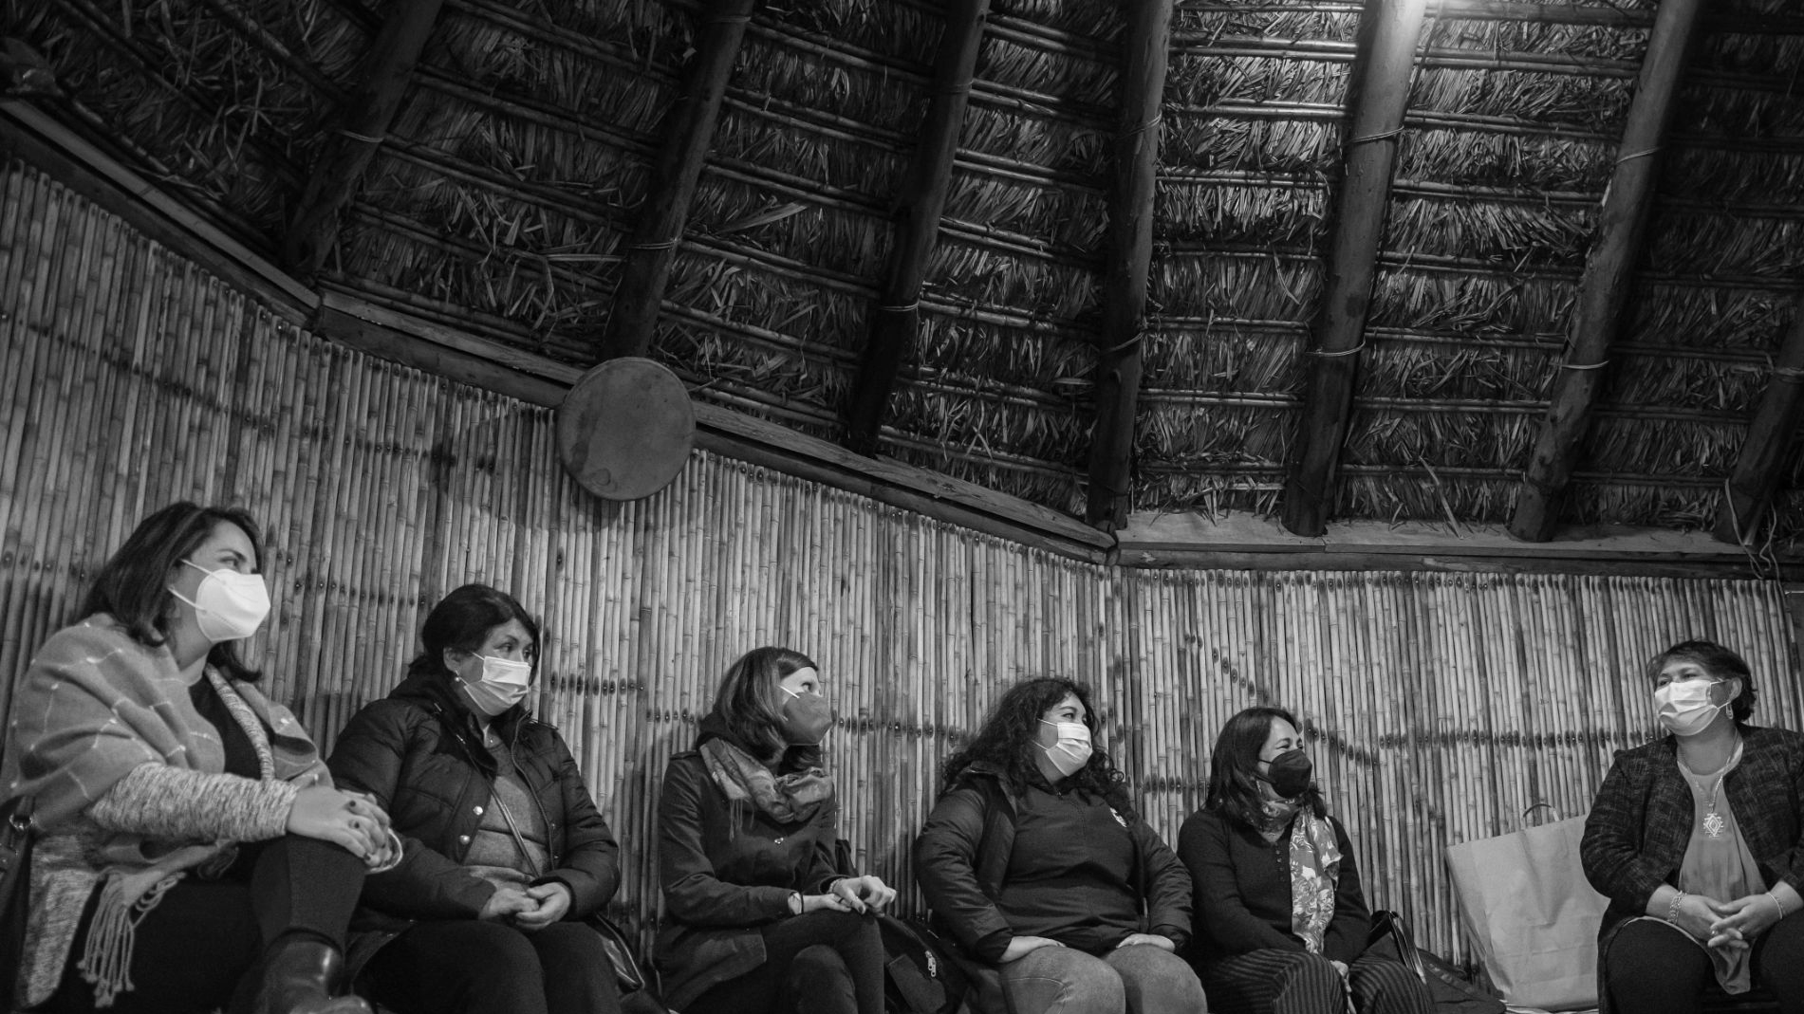

Buenas prácticas y lecciones aprendidas

Slide 24



Buenas prácticas y lecciones aprendidas
Establecimiento de servicios comunitarios flexibles, confiables y de calidad.
Sensibilización y capacitación en materia de corresponsabilidad para distintos públicos.
Capacidad de adaptación:
Realidades urbanas / rurales
Actividades presenciales / virtuales.
Compromiso decidido de gobiernos nacional, locales, sector privado y organizaciones de trabajadores y empleadores.
Articulación con iniciativas en curso.
Acompañamiento, mentorías y escucha activa de las mujeres.
Asegurar acceso a dispositivos y conexión a internet.
Notes:
Compromiso decidido de gobiernos nacional, locales, sector privado y organizaciones de trabajadores y empleadores.
Priorizar el trabajo en el marco de iniciativas ya vigentes (No iniciar de Cero)
Necesidad de escuchar las motivaciones y necesidades de las mujeres.
Flexibilidad horaria para los cursos y talleres.
Importancia del apoyo y acompañamiento a las mujeres durante la intervención.
Generación de comunidad entre mujeres participantes.
Necesidad de implementar mentorías para emprendedoras.
Prácticas laborales dirigidas a mujeres jóvenes principalmente.
Necesidad de incentivar paralelamente el proceso de búsqueda activa de empleo.
Asegurar acceso a dispositivos y conexión a internet para cursos de habilidades digitales (caso de éxito en alianza con Claro).
Distribución de mujeres de acuerdo a su nivel de habilidades digitales. Amplia brecha digital entre el público objetivo.

Slide 25
Avanzar hacia una sociedad de cuidados
Creación de un sistemas integral de cuidados a nivel central y territorial como un bien público y pilar fundamental de la protección social
Trabajar en una recuperación transformadora con igualdad de género y sostenibilidad desde una perspectiva interseccional.
Repensar el modelo de desarrollo basado en desigualdad social entre géneros y en la organización actual de las tareas de cuidado.
Avanzar en el reconocimiento progresivo de los cuidados
Generar políticas de cuidado que apunten a una mayor corresponsabilidad entre el Estado, sector privado, la sociedad civil y las comunidades, y entre hombres y mujeres.
Garantizar políticas que aseguren el financiamiento de los servicios de cuidados para todas las personas con necesidades de cuidado
Notes:
Construcción de sistemas integrales de cuidados y la dinámica para su implementación
La elaboración y articulación de políticas de cuidados, incorporando la perspectiva de derechos y género, implican la coordinación y articulación institucional
Creación y ampliación de servicios considerando los diferentes grupos de poblaciones objetivo, otorgando una oferta amplia con los requerimientos particulares que implica cada uno y que tiendan a la universalidad tanto en el acceso como en la calidad.
Regulación de los servicios, tanto públicos como privados, para que incorporen el enfoque de derechos humanos con énfasis en la perspectiva de género y de equidad territorial.
Formación para los y las cuidadoras remuneradas con cursos en diferentes niveles y con especializaciones por población y tipo de servicios, en conjunto con una validación a través de certificación de competencias laborales.
Levantamiento de datos estadísticos sobre cuentas satélite y uso del tiempo, lo que permite la medición de impactos en la reducción y redistribución del trabajo de cuidados no remunerado.
Comunicación para promover el cambio cultural en el que exista una distribución equitativa de las tareas del cuidado entre hombres y mujeres y fomente la corresponsabilidad social, donde todos los actores de la sociedad se hagan cargo de su sostenimiento.
Sistemas integrales de cuidados
Articulación interinstitucional de la decisión política para pasar “de la lógica de los servicios a la lógica de las personas”
Construcción de una institucionalidad que asegure la gobernanza política del Sistema debe estar basada en una articulación interinstitucional que permita colocar en el centro los derechos de las personas, y que haga, además, un uso eficaz y eficiente de las capacidades instaladas en el Estado y la sociedad.
Gestión intersectorial de los componentes del Sistema
Participación social: el Sistema de Cuidados es el fruto de la corresponsabilidad entre Estado, mercado, familias y comunidad permite pensar en políticas que permitan pasar de “un Estado que cuida” a “una Sociedad que cuida”.
Participación y articulación a nivel local-territorial, donde los actores aporten desde la gestión en territorio al modelo de Sistema de Cuidados y, además permita coordinar la implementación de planes de cuidados a nivel local.

